Slide 1
WELCOME

Slide 2

শিক্ষক পরিচিতি
রাজিব বাকচি
প্রভাষক, তথ্য ও যোগাযোগ প্রযুক্তি
কুশলা নেছারিয়া সিনিয়র ফাজিল মাদ্রাসা
কোটালিপাড়া, গোপালগঞ্জ
মোবাইল: ০১৭২৫-৯৪৫৪৭৬
ইমেইল: rajibbakchi@gmail.com
রাজিব বাকচি, প্রভাষক, তথ্য ও যোগাযোগ প্রযুক্তি, কুশলা নেছারিয়া সিনিয়র ফাজিল মাদ্রাসা, কোটালিপাড়া, গোপালগঞ্জ
রাজিব বাকচি, প্রভাষক, তথ্য ও যোগাযোগ প্রযুক্তি, কুশলা নেছারিয়া সিনিয়র ফাজিল মাদ্রাসা, কোটালিপাড়া, গোপালগঞ্জ

Slide 3
পাঠ পরিচিতি
বিষয়: তথ্য ও যোগাযোগ প্রযুক্তি
শ্রেণি: একাদশ - দ্বাদশ
অধ্যায়: দ্বিতীয় (কমিউনিকেশন সিস্টেমস ও নেটওয়ার্কিং)
আলোচনার বিষয়বস্তু: ওয়্যারলেস কমিউনিকেশন (ব্লুটুথ, ওয়াই-ফাই, ওয়াই-ম্যাক্স)
সময়: ৪০ মিনিট
রাজিব বাকচি, প্রভাষক, তথ্য ও যোগাযোগ প্রযুক্তি, কুশলা নেছারিয়া সিনিয়র ফাজিল মাদ্রাসা, কোটালিপাড়া, গোপালগঞ্জ
রাজিব বাকচি, প্রভাষক, তথ্য ও যোগাযোগ প্রযুক্তি, কুশলা নেছারিয়া সিনিয়র ফাজিল মাদ্রাসা, কোটালিপাড়া, গোপালগঞ্জ

Slide 4
এই পাঠ শেষে শিক্ষার্থীরা
ব্লুটুথ সম্পর্কে ব্যাখ্যা করতে পারবে।
ওয়াই-ফাই সম্পর্কে ব্যাখ্যা করতে পারবে।
ওয়াই-ম্যাক্স সম্পর্কে ব্যাখ্যা করতে পারবে।
রাজিব বাকচি, প্রভাষক, তথ্য ও যোগাযোগ প্রযুক্তি, কুশলা নেছারিয়া সিনিয়র ফাজিল মাদ্রাসা, কোটালিপাড়া, গোপালগঞ্জ
রাজিব বাকচি, প্রভাষক, তথ্য ও যোগাযোগ প্রযুক্তি, কুশলা নেছারিয়া সিনিয়র ফাজিল মাদ্রাসা, কোটালিপাড়া, গোপালগঞ্জ

Slide 5
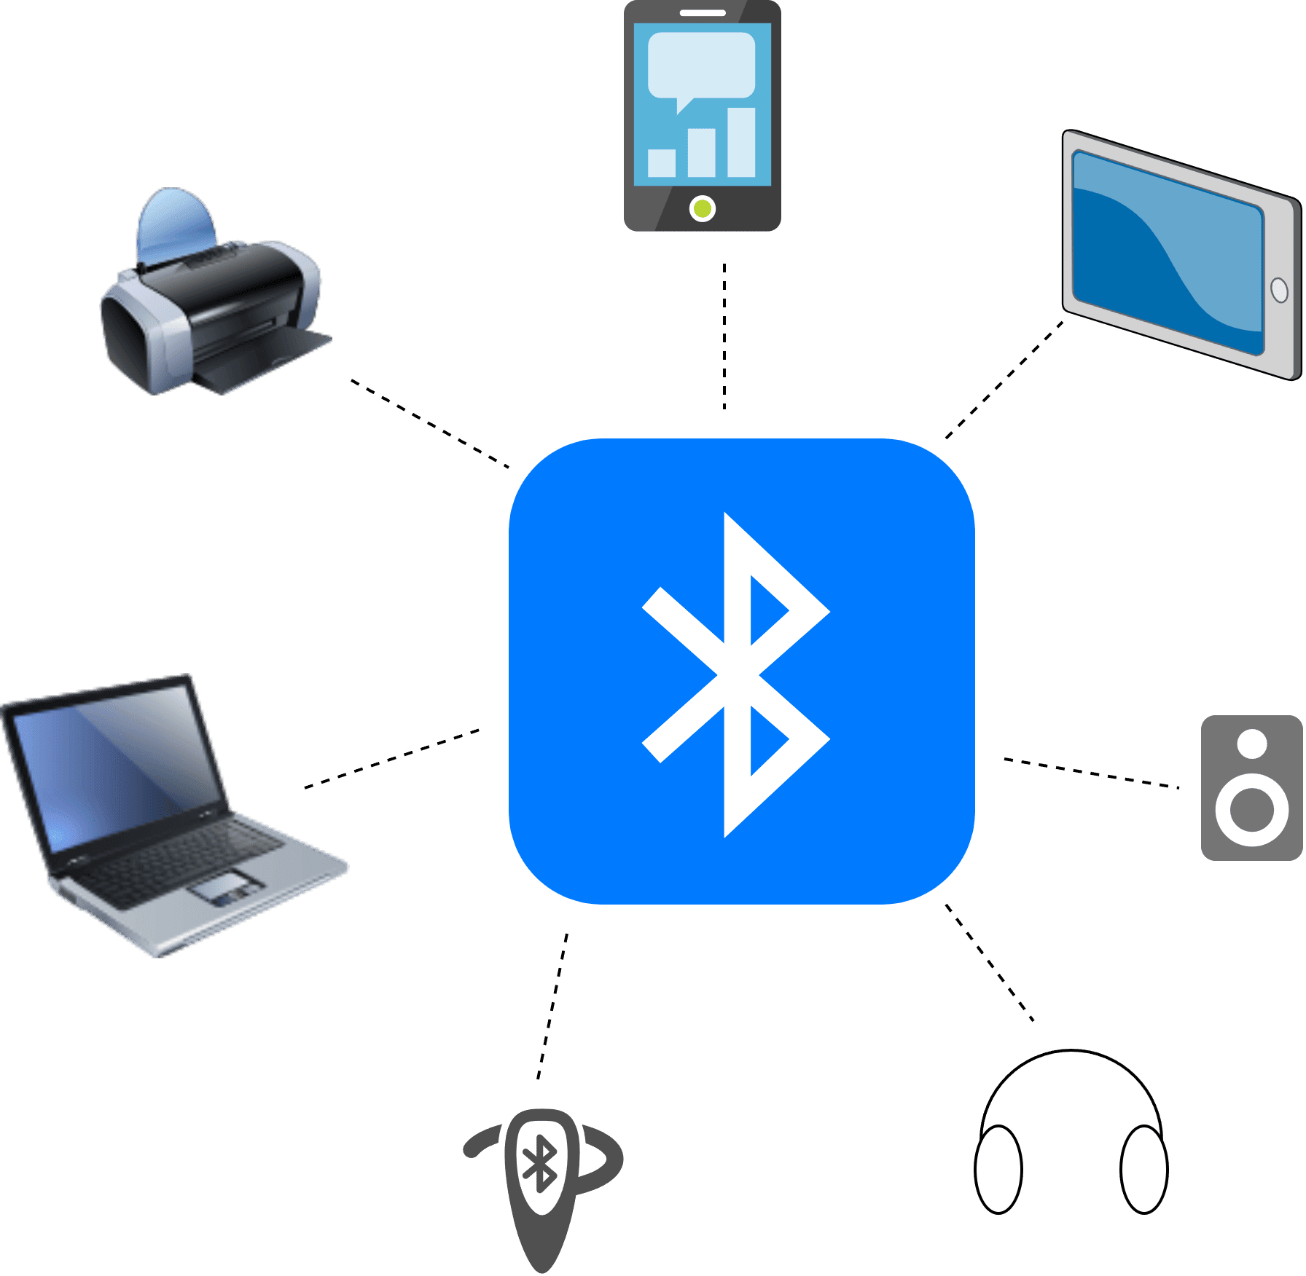
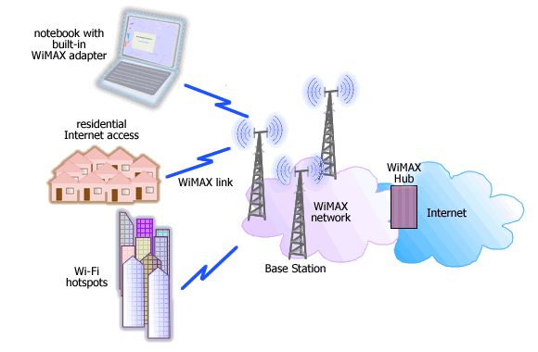
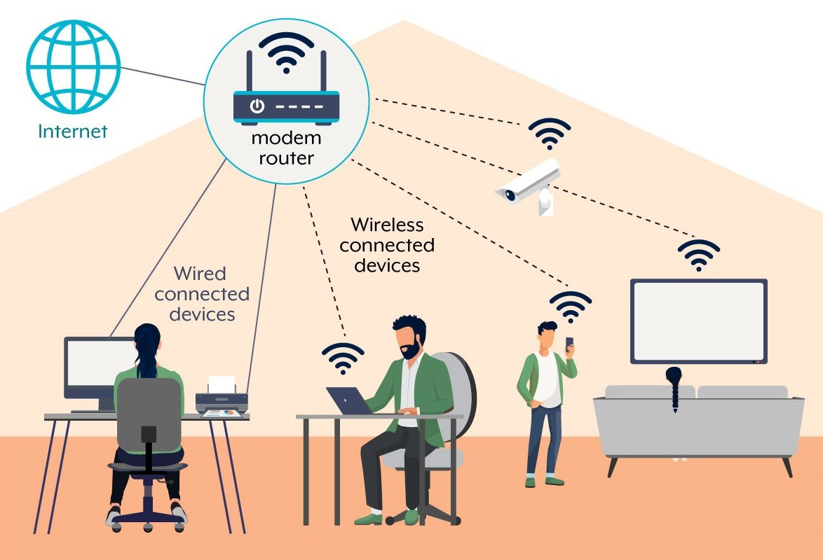
প্রিয় শিক্ষার্থীরা, তোমরা ছবিতে কি দেখতে পাচ্ছো?
ওয়্যারলেস কমিউনিকেশন সিস্টেম (Bluetooth, Wifi, WiMax)
রাজিব বাকচি, প্রভাষক, তথ্য ও যোগাযোগ প্রযুক্তি, কুশলা নেছারিয়া সিনিয়র ফাজিল মাদ্রাসা, কোটালিপাড়া, গোপালগঞ্জ
রাজিব বাকচি, প্রভাষক, তথ্য ও যোগাযোগ প্রযুক্তি, কুশলা নেছারিয়া সিনিয়র ফাজিল মাদ্রাসা, কোটালিপাড়া, গোপালগঞ্জ

Slide 6
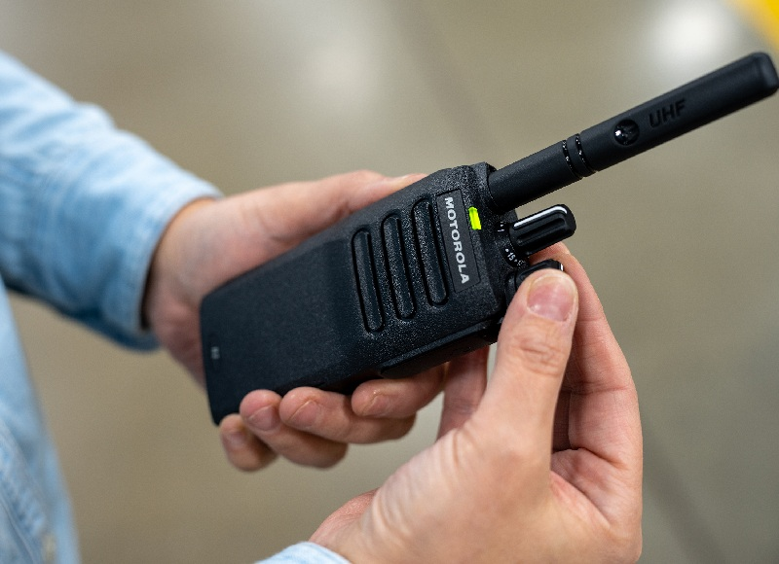

ওয়্যারলেস কমিউনিকেশন সিস্টেম (Wireless Communication System)
দুই বা ততোধিক ডিভাইসের মধ্যে কোনো ফিজিক্যাল কানেকশন বা ক্যাবল সংযোগ ছাড়া ডেটা কমিউনিকেশনের পদ্ধতি হচ্ছে ওয়‍্যারলেস কমিউনিকেশন। তারবিহীন মাধ্যমের সাহায্যে ডিভাইসসমূহের মধ্যে যে পদ্ধতিতে ডেটা কমিউনিকেশন সংঘটিত হয় তাকে ওয়‍্যারলেস কমিউনিকেশন সিস্টেম বলে।
রাজিব বাকচি, প্রভাষক, তথ্য ও যোগাযোগ প্রযুক্তি, কুশলা নেছারিয়া সিনিয়র ফাজিল মাদ্রাসা, কোটালিপাড়া, গোপালগঞ্জ
রাজিব বাকচি, প্রভাষক, তথ্য ও যোগাযোগ প্রযুক্তি, কুশলা নেছারিয়া সিনিয়র ফাজিল মাদ্রাসা, কোটালিপাড়া, গোপালগঞ্জ

Slide 7
১
তার মাধ্যমের দূরত্বগত সীমাবদ্ধতা আছে। ওয়‍্যারলেস কমিউনিকেশন সিস্টেম ব্যবহার করে সহজে এ সীমাবদ্বতা দূর করা যায়।
২
ওয়‍্যারলেস
কমিউনিকেশন
সিস্টেমের
সুবিধা
ডেটা সঞ্চালনের পথে প্রতিবন্ধকতা থাকলে তার মাধ্যমের তুলনায় ওয়্যারলেস কমিউনিকেশন সিস্টেম স্থাপন বেশি সুবিধাজনক।
৩
বহনযোগ্য বা স্থানান্তরযোগ্য ডিভাইসের ক্ষেত্রে সংযোগ পদ্ধতি সহজ।
৪
নেটওয়ার্ক স্থাপন পদ্ধতি তার বা ক্যাবল মাধ্যমের তুলনায় সহজ ও ঝামেলামুক্ত।
রাজিব বাকচি, প্রভাষক, তথ্য ও যোগাযোগ প্রযুক্তি, কুশলা নেছারিয়া সিনিয়র ফাজিল মাদ্রাসা, কোটালিপাড়া, গোপালগঞ্জ

Slide 8
১
ওয়‍্যারলেস কমিউনিকেশন সিস্টেমের প্রতিবন্ধকতা অনেক সময় ডেটা চলাচলের ক্ষেত্রে বাধা সৃষ্টি করে।
২
ওয়‍্যারলেস
কমিউনিকেশন
সিস্টেমের
অসুবিধা
অনাকাঙ্খিত ব্যবহারকারী কর্তৃক আক্রমণের আশংকা বেশি থাকে।
৩
তারযুক্ত নেটওয়ার্কের তুলনায় গতি কম।
৪
ওয়‍্যারলেস কমিউনিকেশন সিস্টেমে ব্যবহৃত প্রযুক্তি জীববৈচিত্র্যের জন্য হুমকিস্বরূপ।
রাজিব বাকচি, প্রভাষক, তথ্য ও যোগাযোগ প্রযুক্তি, কুশলা নেছারিয়া সিনিয়র ফাজিল মাদ্রাসা, কোটালিপাড়া, গোপালগঞ্জ

Slide 9
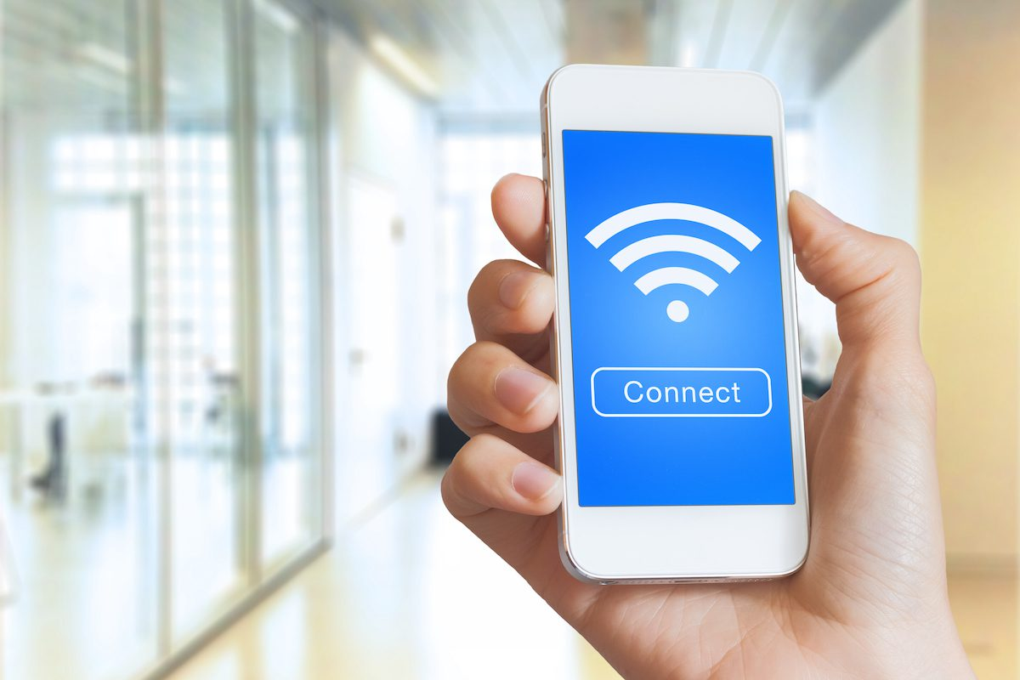
হটস্পট (Hotspot)
হটস্পট হচ্ছে একটি নির্দিষ্ট ওয়্যারলেস কভারেজ এরিয়া। অর্থাৎ যদি কোনো একটি নির্দিষ্ট এলাকা বা জায়গাকে ওয়্যারলেস কমিউনিকেশনের জন্য নির্ধারণ করা হয় তবে সে এলাকাটিকে হটস্পট বলা হবে।
এই হটস্পট কয়েক মিটার জুড়ে হতে পারে অথবা বিশাল এলাকাসহ কয়েক কি.মি. এলাকা নিয়ে হতে পারে। হটস্পট তৈরির ক্ষেত্রে বর্তমানে তিনটি প্রযুক্তি খুব জনপ্রিয় ও বহুল ব্যবহৃত। প্রযুক্তি তিনটি হচ্ছে-
ব্লুটুথ (Bluetooth)
ওয়াই-ফাই (Wi-Fi)
ওয়াইম্যাক্স (Wi-Max)
রাজিব বাকচি, প্রভাষক, তথ্য ও যোগাযোগ প্রযুক্তি, কুশলা নেছারিয়া সিনিয়র ফাজিল মাদ্রাসা, কোটালিপাড়া, গোপালগঞ্জ
রাজিব বাকচি, প্রভাষক, তথ্য ও যোগাযোগ প্রযুক্তি, কুশলা নেছারিয়া সিনিয়র ফাজিল মাদ্রাসা, কোটালিপাড়া, গোপালগঞ্জ

Slide 10
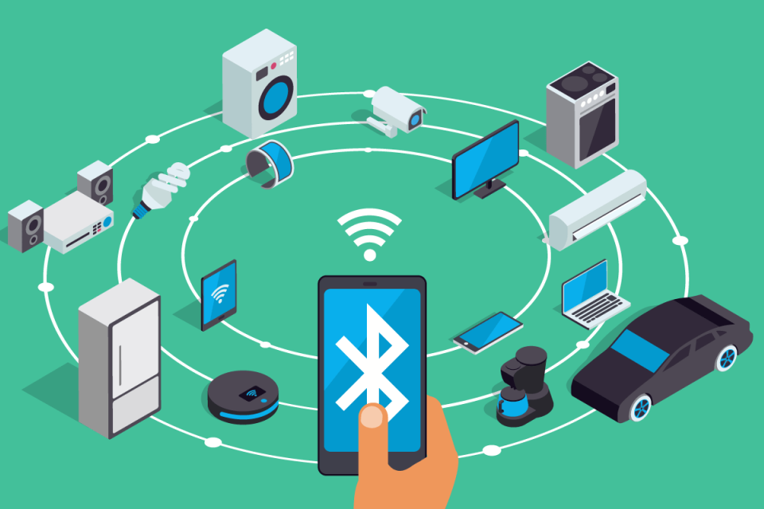
ব্লুটুথ (Bluetooth)
ব্লুটুথ হলো স্বল্প দূরত্বে ডেটা আদান-প্রদানের জন্য একটি জনপ্রিয় ওপেন ওয়্যারলেস প্রটোকল, যা IEEE 802.15 স্ট্যান্ডার্ড অনুসরণ করে। এটি সাধারণত ২.৪৫ GHz ফ্রিকুয়েন্সি ব্যান্ডে পার্সোনাল এরিয়া নেটওয়ার্কের (PAN) আওতায় কাজ করে।
এর স্বাভাবিক কভারেজ এরিয়া ৩ থেকে ১০ মিটার হলেও শক্তি বৃদ্ধির মাধ্যমে তা ১০০ মিটার পর্যন্ত বাড়ানো সম্ভব। হাফ-ডুপ্লেক্স মোডে ১ Mbps বা তার বেশি গতিতে ডেটা পাঠাতে সক্ষম এই প্রযুক্তিটি মোবাইল, ল্যাপটপ ও ক্যামেরার মতো একাধিক ডিভাইসের মধ্যে তথ্য আদান-প্রদানে ব্যাপকভাবে ব্যবহৃত হয়।
রাজিব বাকচি, প্রভাষক, তথ্য ও যোগাযোগ প্রযুক্তি, কুশলা নেছারিয়া সিনিয়র ফাজিল মাদ্রাসা, কোটালিপাড়া, গোপালগঞ্জ
রাজিব বাকচি, প্রভাষক, তথ্য ও যোগাযোগ প্রযুক্তি, কুশলা নেছারিয়া সিনিয়র ফাজিল মাদ্রাসা, কোটালিপাড়া, গোপালগঞ্জ

Slide 11
১
স্বল্প দূরত্বে ব্যবহৃত ওপেন ওয়্যারলেস প্রটোকল।
ব্লুটুথের
বৈশিষ্ট্য
২
স্বল্প তরঙ্গ দৈর্ঘ্যের (UHF- Ultra High Frequency) রেডিও ওয়েভ ব্যবহার করা হয়।
৩
এটি PAN এর ওয়‍্যারলেস ভিত্তিক নেটওয়ার্ক অর্থাৎ WPAN।
রাজিব বাকচি, প্রভাষক, তথ্য ও যোগাযোগ প্রযুক্তি, কুশলা নেছারিয়া সিনিয়র ফাজিল মাদ্রাসা, কোটালিপাড়া, গোপালগঞ্জ

Slide 12
৪
এর ফ্রিকুয়েন্সি ব্যান্ড 2.45 GHz।
ব্লুটুথের
বৈশিষ্ট্য
৫
এর ব্যাপ্তি ৩ থেকে ১০ মিটার।
রাজিব বাকচি, প্রভাষক, তথ্য ও যোগাযোগ প্রযুক্তি, কুশলা নেছারিয়া সিনিয়র ফাজিল মাদ্রাসা, কোটালিপাড়া, গোপালগঞ্জ

Slide 13
১
সাধারণত ব্লু-টুথ কনফিগার করতে হয় না।
২
বিদ্যুৎ খরচ কম।
ব্লুটুথের
সুবিধা
৩
ডিভাইসগুলোর মধ্যে কোনো বাধা থাকলেও যোগাযোগে কোনো অসুবিধা হয় না।
৪
নেটওয়ার্ককে ব্যবহারকারী নিয়ন্ত্রণের জন্য পাসওয়ার্ড ব্যবহার করা যায়।
রাজিব বাকচি, প্রভাষক, তথ্য ও যোগাযোগ প্রযুক্তি, কুশলা নেছারিয়া সিনিয়র ফাজিল মাদ্রাসা, কোটালিপাড়া, গোপালগঞ্জ

Slide 14
১
ব্যান্ডউইথ তুলনামূলক কম।
ব্লুটুথের
অসুবিধা
২
নেটওয়ার্কের পরিসর কম যা দিয়ে ১০০ মিটারের বেশি দূরত্বে যোগাযোগ রক্ষা করা সম্ভব নয়।
৩
ডেটা স্থানান্তরের ক্ষেত্রে নিরাপত্তা কম।
রাজিব বাকচি, প্রভাষক, তথ্য ও যোগাযোগ প্রযুক্তি, কুশলা নেছারিয়া সিনিয়র ফাজিল মাদ্রাসা, কোটালিপাড়া, গোপালগঞ্জ

Slide 15
১
ফোনের সাথে হ্যান্ডস ফ্রি হেডসেটের সংযোগ ঘটিয়ে সাউন্ড বা ভয়েস ডেটা স্থানান্তর করা হয়।
ব্লুটুথের
ব্যবহার
২
ফোন থেকে কম্পিউটারে ফাইল স্থানান্তরে এ প্রযুক্তি ব্যবহৃত হয়।
৩
কম্পিউটারের সাথে অন্যান্য ডিভাইসের সংযোগ ঘটানো ও তথ্য আদান প্রদান করা যায়।
রাজিব বাকচি, প্রভাষক, তথ্য ও যোগাযোগ প্রযুক্তি, কুশলা নেছারিয়া সিনিয়র ফাজিল মাদ্রাসা, কোটালিপাড়া, গোপালগঞ্জ

Slide 16
৪
পিসির ইনপুট ও আউটপুট ডিভাইসগুলোর সাথে তারবিহীন যোগাযোগে ব্লুটুথ ব্যবহৃত হয়।
ব্লুটুথের
ব্যবহার
৫
জিপিএস রিসিভার, চিকিৎসা যন্ত্রপাতি, বারকোড স্ক্যানার ও ট্রাফিক কন্ট্রোল ডিভাইসগুলোতে ব্যবহৃত হয়।
৬
ইন্ডাস্ট্রিয়াল ও মেডিক্যাল ডিভাইসের সেন্সরের সাথে যোগাযোগের জন্য ব্যবহার হয়।
রাজিব বাকচি, প্রভাষক, তথ্য ও যোগাযোগ প্রযুক্তি, কুশলা নেছারিয়া সিনিয়র ফাজিল মাদ্রাসা, কোটালিপাড়া, গোপালগঞ্জ

Slide 17

ওয়াই-ফাই (WI-FI)
Wireless Fidelity শব্দের সংক্ষিপ্ত রূপ হলো Wi-Fi যা LAN (Local Area Network)-এর একটি ওয়‍্যারলেস ব্যবস্থা। এর সাহায্যে পোর্টেবল বা বহনযোগ্য ডিভাইসকে (ল্যাপটপ কম্পিউটার, ডিজিটাল অডিও প্লেয়ার, ভিডিও গেম কনসোল, মোবাইল ফোন) সহজে ইন্টারনেটের সাথে যুক্ত করা যায়।
Wi-Fi এর স্ট্যান্ডার্ড হচ্ছে IEEE 802.11 যা একটি ওয়্যারলেস বা তারবিহীন LAN স্ট্যান্ডার্ড। বিভিন্ন পোর্টেবল ডিভাইস ও ফিক্সড ডিভাইসের মধ্যে নেটওয়ার্কের ক্ষেত্রেও এটি ব্যবহূত হয়। এর কভারেজ এরিয়া কয়েক মিটার পর্যন্ত বিস্তৃত হতে পারে। Wi-Fi নেটওয়ার্কভুক্ত এলাকা বা অঞ্চল Wi-Fi হটস্পট (Hotspot) নামে পরিচিত।
রাজিব বাকচি, প্রভাষক, তথ্য ও যোগাযোগ প্রযুক্তি, কুশলা নেছারিয়া সিনিয়র ফাজিল মাদ্রাসা, কোটালিপাড়া, গোপালগঞ্জ
রাজিব বাকচি, প্রভাষক, তথ্য ও যোগাযোগ প্রযুক্তি, কুশলা নেছারিয়া সিনিয়র ফাজিল মাদ্রাসা, কোটালিপাড়া, গোপালগঞ্জ

Slide 18
১
এটি IEEE 802.11 স্ট্যান্ডার্ডের ওয়‍্যারলেস লোকাল এরিয়া নেটওয়ার্ক (WLAN)।
Wi-Fi
এর
বৈশিষ্ট্য
২
কভারেজ এরিয়া 50 থেকে 300 মিটার পর্যন্ত বিস্তৃত।
৩
হাফ-ডুপ্লেক্সিং মোড ব্যবহার করা হয়।
রাজিব বাকচি, প্রভাষক, তথ্য ও যোগাযোগ প্রযুক্তি, কুশলা নেছারিয়া সিনিয়র ফাজিল মাদ্রাসা, কোটালিপাড়া, গোপালগঞ্জ

Slide 19
৪
এর প্রাথমিক ফ্রিকুয়েন্সির ব্যান্ড 2.4 GHz হলেও বর্তমানে এই ব্যান্ড 5 GHz পর্যন্ত হয়ে থাকে।
৫
Wi-Fi
এর
বৈশিষ্ট্য
এর ব্যান্ডউইথ 10 Mbps-50 Mbps।
৬
ফ্রিকুয়েন্সি ব্যান্ডের জন্য কোন লাইসেন্স বা অনুমোদনের প্রয়োজন নেই।
৭
সিগনাল নয়েজ (signal-to-noise ratio-SNR) সর্বোচ্চ 10Db।
রাজিব বাকচি, প্রভাষক, তথ্য ও যোগাযোগ প্রযুক্তি, কুশলা নেছারিয়া সিনিয়র ফাজিল মাদ্রাসা, কোটালিপাড়া, গোপালগঞ্জ

Slide 20
১
এটি সম্পূর্ণভাবে তারবিহীন লোকাল এরিয়া নেটওয়ার্ক (WLAN) ব্যবস্থা।
২
Wi-Fi
এর
সুবিধা
এর সাহায্যে ইন্টারনেট অ্যাক্সেস করা যায়।
৩
LAN প্রযুক্তি ব্যবহার করে বাসাবাড়ি, অফিস, হোটেল, ক্যাফে, বিশ্ববিদ্যালয়, এয়ারপোর্ট ও অন্যান্য গুরুত্বপূর্ণ স্থানে তারবিহীন ইন্টারনেট সুবিধা পাওয়া যায়।
৪
Wi-Fi কার্ড ব্যবহার করে বাধামুক্তভাবে কথা বলা যায়।
রাজিব বাকচি, প্রভাষক, তথ্য ও যোগাযোগ প্রযুক্তি, কুশলা নেছারিয়া সিনিয়র ফাজিল মাদ্রাসা, কোটালিপাড়া, গোপালগঞ্জ

Slide 21
৫
Wi-Fi নেটওয়ার্কের জন্য সরকারি অনুমোদনের প্রয়োজন হয় না।
৬
Wi-Fi
এর
সুবিধা
নেটওয়ার্কের জন্য কোনো ধরনের ক্যাবলিংয়ের প্রয়োজন নেই।
৭
নেটওয়ার্কে সহজে নতুন ব্যবহারকারী যুক্ত করে নেটওয়ার্কের পরিধি বাড়ানো যায়।
৮
বাধামুক্ত সিগনাল ট্রান্সফারের জন্য বিভিন্ন ধরনের এনক্রিপশন সুবিধা রয়েছে।
রাজিব বাকচি, প্রভাষক, তথ্য ও যোগাযোগ প্রযুক্তি, কুশলা নেছারিয়া সিনিয়র ফাজিল মাদ্রাসা, কোটালিপাড়া, গোপালগঞ্জ

Slide 22
১
ডেটা ট্রান্সফারের গতি বেশ ধীরগতি সম্পন্ন।
Wi-Fi
এর
অসুবিধা
২
বিস্তৃত এলাকাব্যাপী ডেটা আদান-প্রদান করা যায় না।
৩
নিরাপত্তা ব্যবস্থা খুব দুর্বল।
রাজিব বাকচি, প্রভাষক, তথ্য ও যোগাযোগ প্রযুক্তি, কুশলা নেছারিয়া সিনিয়র ফাজিল মাদ্রাসা, কোটালিপাড়া, গোপালগঞ্জ

Slide 23
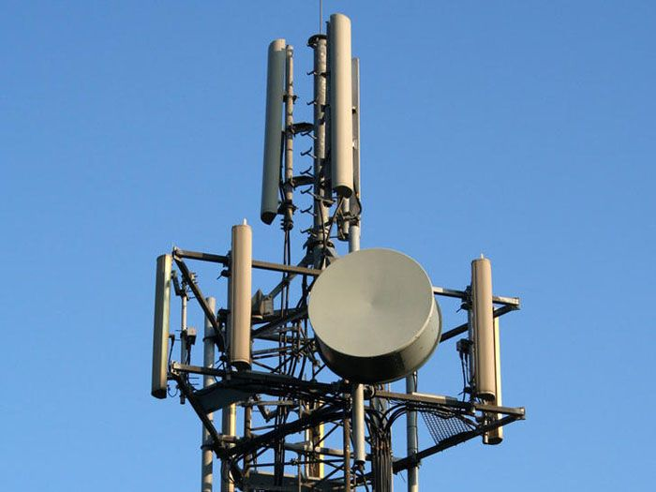
ওয়াই-ম্যাক্স (WI-MAX)
Wi-MAX (Worldwide Interoperability for Microwave Access) হলো IEEE 802.16 স্ট্যান্ডার্ডের একটি উচ্চগতির ওয়্যারলেস মেট্রোপলিটন এরিয়া নেটওয়ার্ক (WMAN) প্রযুক্তি। এই সিস্টেমটি প্রধানত দুটি অংশে কাজ করে: বেস স্টেশন এবং রিসিভার। বেস স্টেশন বা টাওয়ারটি অনেকটা সেলফোন টাওয়ারের মতো, যা বিশাল এলাকা জুড়ে (প্রায় ৫০-৮০ কি.মি.) সিগন্যাল প্রদান করে।
অন্যদিকে, রিসিভার ডিভাইসটি ব্যবহারকারীর কম্পিউটার বা মডেমে থাকে, যা এন্টেনার মাধ্যমে বেস স্টেশন থেকে ইন্টারনেট গ্রহণ করে। অল্প সংখ্যক টাওয়ার ব্যবহার করেই ১০ থেকে ৬০ কি.মি. ব্যাসার্ধের মধ্যে ফিক্সড বা মোবাইল ইন্টারনেট সেবা পৌঁছে দেওয়া এই প্রযুক্তির অন্যতম বড় বৈশিষ্ট্য।
রাজিব বাকচি, প্রভাষক, তথ্য ও যোগাযোগ প্রযুক্তি, কুশলা নেছারিয়া সিনিয়র ফাজিল মাদ্রাসা, কোটালিপাড়া, গোপালগঞ্জ
রাজিব বাকচি, প্রভাষক, তথ্য ও যোগাযোগ প্রযুক্তি, কুশলা নেছারিয়া সিনিয়র ফাজিল মাদ্রাসা, কোটালিপাড়া, গোপালগঞ্জ

Slide 24
১
এটি IEEE 802.16 স্ট্যান্ডার্ডের ওয়্যারলেস মেট্রোপলিটন এরিয়া নেটওয়ার্ক (WMAN)।
২
Wi-MAX
এর
বৈশিষ্ট্য
কভারেজ এরিয়া সাধারণত ৩০ মাইল বা ৫০ কি.মি. পর্যন্ত হয়ে থাকে।
৩
ফ্রিকুয়েন্সি ব্যান্ড লাইসেন্স বা লাইসেন্সবিহীন উভয় হতে পারে।
৪
ব্যান্ডউইথ বা ডেটা ট্রান্সফার রেট ক্যাবল নেটওয়ার্কের তুলনায় বেশি।
রাজিব বাকচি, প্রভাষক, তথ্য ও যোগাযোগ প্রযুক্তি, কুশলা নেছারিয়া সিনিয়র ফাজিল মাদ্রাসা, কোটালিপাড়া, গোপালগঞ্জ

Slide 25
৫
একইসাথে তারযুক্ত ও তারবিহীন উভয় নেটওয়ার্কের সুবিধা প্রদান করে।
৬
Wi-MAX
এর
বৈশিষ্ট্য
নেটওয়ার্কের জন্য পর্যাপ্ত ইলেকট্রিক্যাল সাপোর্ট থাকতে হয়।
৭
নেটওয়ার্ক interference বা signal noise কম।
৮
ফুল-ডুপ্লেক্সিং মোড ব্যবহার করা হয়।
রাজিব বাকচি, প্রভাষক, তথ্য ও যোগাযোগ প্রযুক্তি, কুশলা নেছারিয়া সিনিয়র ফাজিল মাদ্রাসা, কোটালিপাড়া, গোপালগঞ্জ

Slide 26
১
অপেক্ষাকৃত মানসম্মত ও নিরাপত্তা সংবলিত ওয়্যারলেস প্রটোকল।
২
Wi-MAX
এর
সুবিধা
বর্তমানে Wi-MAX হচ্ছে ওয়্যারলেস ইন্টারনেট সুবিধা প্রদানকারী সর্বাধুনিক প্রযুক্তি।
৩
শতাধিক ব্যবহারকারী একক বেস স্টেশন ব্যবহার করতে পারে।
৪
নতুন ব্যবহারকারী অধিক দ্রুত যোগাযোগ করতে পারে।
রাজিব বাকচি, প্রভাষক, তথ্য ও যোগাযোগ প্রযুক্তি, কুশলা নেছারিয়া সিনিয়র ফাজিল মাদ্রাসা, কোটালিপাড়া, গোপালগঞ্জ

Slide 27
৫
ডেটা আদান-প্রদান, টেলিযোগাযোগ ও আইপি টিভি ইত্যাদি বিভিন্ন কাজে সহায়তা করে।
Wi-MAX
এর
সুবিধা
৬
বিভিন্ন ধরনের ডিভাইসের মাধ্যমে গ্রাম ও শহরে পোর্টেবল মোবাইল ব্রডব্যান্ড সংযোগ প্রদান করে।
৭
উচ্চ ডেটা ট্রান্সমিশন রেট (80 Mbps 1 Gbps) পাওয়া যায়।
রাজিব বাকচি, প্রভাষক, তথ্য ও যোগাযোগ প্রযুক্তি, কুশলা নেছারিয়া সিনিয়র ফাজিল মাদ্রাসা, কোটালিপাড়া, গোপালগঞ্জ

Slide 28
১
দূরত্ব বেশি হলে একাধিক বেস স্টেশনের প্রয়োজন হয়।
২
Wi-MAX
এর
অসুবিধা
খারাপ আবহাওয়া (যেমন- ঝড়, বৃষ্টি) তে সিগনাল সমস্যা দেখা দেয়।
৩
অন্যান্য ওয়‍্যারলেস যন্ত্রপাতিতে বাধার সৃষ্টি করে।
৪
Wi-MAX-এ বেশি বিদ্যুতের প্রয়োজন হয়।
রাজিব বাকচি, প্রভাষক, তথ্য ও যোগাযোগ প্রযুক্তি, কুশলা নেছারিয়া সিনিয়র ফাজিল মাদ্রাসা, কোটালিপাড়া, গোপালগঞ্জ

Slide 29
৫
অধিক ব্যয়বহুল ও রক্ষণাবেক্ষণ খরচ বেশি।
Wi-MAX
এর
অসুবিধা
৬
ডেটা ট্রান্সফার রেট অপটিক্যাল ফাইবার ক্যাবল বা স্যাটেলাইট মাইক্রোওয়েভের তুলনায় কম।
৭
এটি বাস্তবায়ন ও পরিচালনা অত্যন্ত ব্যয়বহুল।
রাজিব বাকচি, প্রভাষক, তথ্য ও যোগাযোগ প্রযুক্তি, কুশলা নেছারিয়া সিনিয়র ফাজিল মাদ্রাসা, কোটালিপাড়া, গোপালগঞ্জ

Slide 30
ব্লুটুথ, ওয়াই-ফাই এবং ওয়াইম্যাক্স এর মধ্যে তুলনামূলক পার্থক্য
বৈশিষ্ট্য | ব্লুটুথ | ওয়াই-ফাই | ওয়াইম্যাক্স
পূর্ণরূপ | কোনো নির্দিষ্ট পূর্ণরূপ নেই, এটি একটি ট্রেডমার্ক নাম। | Wireless Fidelity | Worldwide Interoperability for Microwave Access
স্ট্যান্ডার্ড IEEE | 802.15 | 802.11 | 802.16
নেটওয়ার্কের ধরন | ওয়‍্যারলেস পার্সোনাল এরিয়া নেটওয়ার্ক (WPAN) | ওয়্যারলেস লোকাল এরিয়া নেটওয়ার্ক (WLAN) | ওয়্যারলেস মেট্রোপলিটন এরিয়া নেটওয়ার্ক (WMAN)
কভারেজ এরিয়া | খুব ছোট (প্রায় 3-10 মিটার, ক্লাস অনুযায়ী ভিন্ন)। | মাঝারি (সাধারণত 50-300 মিটার)। | বৃহৎ (10-50 কিমি পর্যন্ত, কিছু ক্ষেত্রে 70 কিমি)।
ফ্রিকোয়েন্সি ব্যান্ড | 2.4-2.45 GHz | 2.4 GHz-5 GHz | 2-66 GHz
গতি (ডেটা রেট) | কম (0.72-25 Mbps)। | মাঝারি থেকে উচ্চ (11 Mbps থেকে 1300 Mbps পর্যন্ত)। | ওয়াইম্যাক্স উচ্চ (সাধারণত ৪0 Mbps তার অধিক)।
শক্তি খরচ | খুব কম। | মাঝারি থেকে উচ্চ। | উচ্চ।
প্রয়োগ | স্মার্টওয়াচ, ওয়‍্যারলেস ইয়ারফোন, স্মার্ট হোম ডিভাইস। | বাসা, অফিস, কফি শপ, বিমানবন্দর, পাবলিক হটস্পট। | গ্রামীণ বা প্রত্যন্ত অঞ্চলে ব্রডব্যান্ড ইন্টারনেট সরবরাহ।
ডেটা ট্রান্সমিশন মোড | হাফ-ডুপ্লেক্স। | হাফ-ডুপ্লেক্স। | ফুল-ডুপ্লেক্স।
রাজিব বাকচি, প্রভাষক, তথ্য ও যোগাযোগ প্রযুক্তি, কুশলা নেছারিয়া সিনিয়র ফাজিল মাদ্রাসা, কোটালিপাড়া, গোপালগঞ্জ
রাজিব বাকচি, প্রভাষক, তথ্য ও যোগাযোগ প্রযুক্তি, কুশলা নেছারিয়া সিনিয়র ফাজিল মাদ্রাসা, কোটালিপাড়া, গোপালগঞ্জ

Slide 31

একক কাজ
১। WiMAX এর IEEE স্ট্যান্ডার্ড কত?
ক) 802.11 খ) 802.11a গ) 802.15 ঘ) 802.16
২। WiMax কোন ধরনের নেটওয়ার্ক তৈরিতে ব্যবহৃত হয়?
ক) PAN খ) LAN গ) MAN ঘ) WAN
৩। ব্লুটুথের মাধ্যমে তৈরি নেটওয়ার্ককে বলে-
ক) PAN খ) LAN গ) MAN ঘ) WAN
৪। হটস্পট কী?
ক) বিশেষ নিরাপত্তাব্যবস্থা
খ) তারযুক্ত ইন্টারনেট ব্যবস্থা
গ) তারবিহীন ইন্টারনেট ব্যবস্থা
ঘ) বিশেষ ধরনের সফটওয়্যার
৫। Wi-Fi এবং WiMax এর মধ্যে পার্থক্য হচ্ছে-
i. কাভারেজ এরিয়ায় ii. ট্রান্সমিশন মোডে iii. ট্রান্সমিশন স্পীডে
নিচের কোনটি সঠিক?
ক) i ও ii খ) i ও iii গ) ii ও iii ঘ) i, ii ও iii
রাজিব বাকচি, প্রভাষক, তথ্য ও যোগাযোগ প্রযুক্তি, কুশলা নেছারিয়া সিনিয়র ফাজিল মাদ্রাসা, কোটালিপাড়া, গোপালগঞ্জ

Slide 32

বাড়ির কাজ
১) “স্বল্প দূরত্বে বিনা খরচে ডেটা স্থানান্তর সম্ভব”- ব্যাখ্যা কর।
২) “Bluetooth প্রযুক্তি WPAN নেটওয়ার্কের জন্য উপযুক্ত” -ব্যাখ্যা কর।
৩) Wi-Fi পাসওয়ার্ড এর প্রয়োজনীয়তা ব্যাখ্যা কর।
৪) Wi-Fi জোনে ডেটা নিরাপত্তা ব্যবস্থা কিভাবে করা যায়? ব্যাখ্যা কর।
৫) “Wi-Fi প্রযুক্তি WLAN নেটওয়ার্কের জন্য উপযুক্ত”- ব্যাখ্যা কর।
৬) Wi-Fi ও WiMAX এর মধ্যে পার্থক্য লিখ।
রাজিব বাকচি, প্রভাষক, তথ্য ও যোগাযোগ প্রযুক্তি, কুশলা নেছারিয়া সিনিয়র ফাজিল মাদ্রাসা, কোটালিপাড়া, গোপালগঞ্জ

Slide 33
THANKS

